Slide 2
詩篇概論

Slide 3
耶穌對他們說：這是從前與你們同在之時所告訴你們的話說：
“摩西的律法，先知的書和詩篇上所記的，凡指著我的話都必
應驗。”於是耶穌開他們的心竅，使他們能明白聖經。
路加福音24:44-45
請注意耶穌所說的秩序和順序：
摩西的律法 先知的書 詩篇

Slide 4
希伯来圣经的正典
順序 | 第一部份 | 第二部份 | 第三部份
正典 | TORAH | NEV’IM | KETUVIM
 | 摩西五經 | 先知書 | 著作
歷史 | 西乃山 | 被擄 （亡國） | 重建
神學 | 永約 | 管教 | 回轉

Slide 5
著作 KETUVIM：共11 卷
* 詩歌3卷
詩篇 箴言 約伯記
* 五聖卷
雅歌（逾越節） 路得記（五旬節） 耶利米哀歌（紀念耶路撒冷淪陷） 傳道書（住棚節） 以斯帖記（普珥節）
* 歷史3卷
但以理書 以斯拉記和尼希米記 歷代志

Slide 6
詩篇 在希伯來聖經的名叫 תְּהִלָּ֗ה (Tehillim)
這個詞出現在詩篇145的第一個詞，大衛的讚美詩
本意是 “讚美，和哈利路亞”的同詞根。
所以猶太人稱詩篇是“讚美集”
中文聖經中翻譯的“詩篇”，同英文聖經“Psalm”都是取了希臘文的原意，強調了“詩” 的名字，與希伯來文不同。

Slide 7
中國現代翻譯國外詩詞的歷史中，有三種方式：
一. 極端地主張中國化，即採用中國的語言文字，詩體形式去翻譯外國的詩歌。這一路翻譯在清末時期尤其盛行，但在古文言文和古詩體的地位動搖之後，五四以後的詩歌翻譯再也回不到 “歸化”翻譯的道路。
二. 極端地主張西化，即採用中國文學去順應外國的句法和詞法，體現在翻譯方法上就是直譯。
三. 主張在再現原詩精神意蘊和形式藝術的基礎上採用中國化的語言表達方式，并適量地引用外國的語言表達方式，在保證中國語言的純潔性和主體地位的情況下豐富其表達。

Slide 8
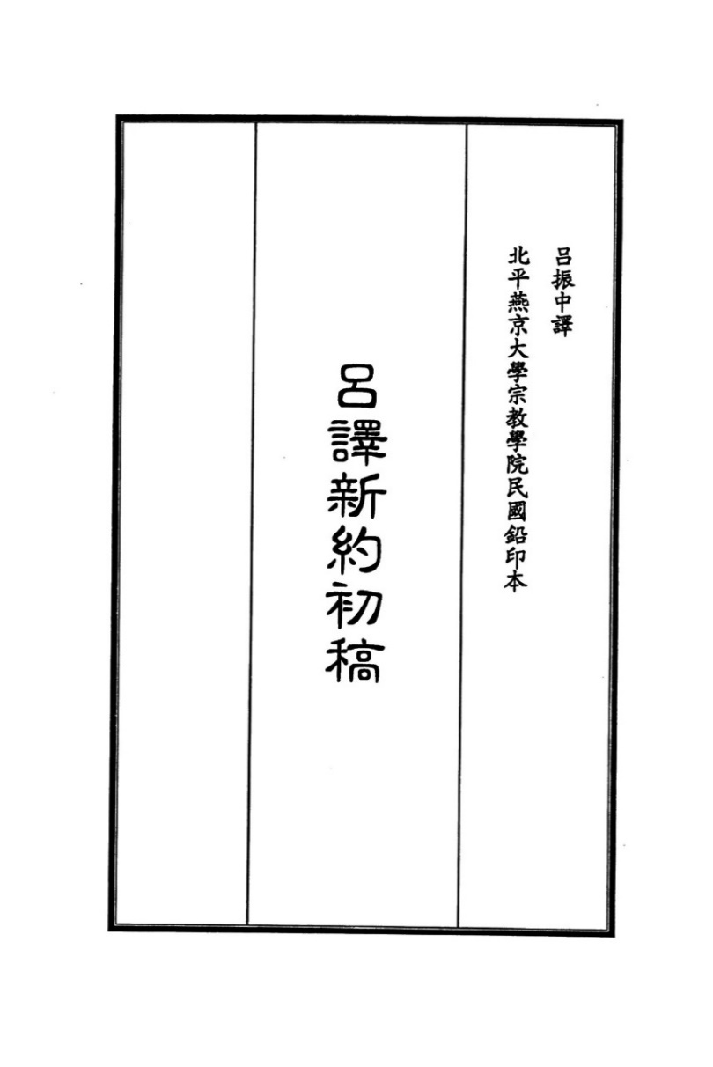
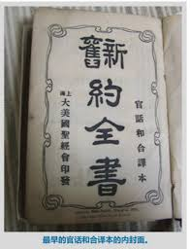
文理和合譯本
1919年
官話和合譯本
1919年
呂振中譯本 1946年

Slide 9
文理和合本 詩篇23:1-3節
耶和華為我牧，我不匱乏兮，
使我臥於草場，導我至憩息之水濱兮，
蘇我之魂，為己名導我於義路兮。
呂振中譯本 詩篇23；1-3節
永恆主是牧養我的；我沒有缺乏。
他使我躺臥在青草地上；他領著我到靜水之處。
他使我的精神甦醒；為了他自己之名的緣故他引導我走對的轍跡。

Slide 10
詩篇的形成 （推測）
在最初的階段，早已存在著幾本詩集，如大衛早期詩集（詩3-41）；可拉後裔的詩集（詩42-49，84，85，87，88）；亞薩詩集（詩73-83，50）；第二冊大衛詩集（詩51-71）
在第二階段，可能將較小詩集，按照神的名字伊羅興，編輯合在一起，成為伊羅興詩集（诗42-83）。
在第三階段，可能將最早的大衛詩集與伊羅興詩集合併，前面加上詩篇2。
在第四階段，把第三階段的詩集（詩2-89）漸漸擴大，將不同時期，不同淵源的小詩集，如上行之詩（詩120-134）；哈利路亞詩篇（詩146-150），埃及赞美诗（诗113-118）以及零星的單獨詩，包括摩西的诗90，以及被擄後的創作詩等，加上詩1篇的開頭，就合成整集。

Slide 11
詩篇的結構
* 詩篇一篇，二篇的提綱挈領行的引言
* 中間部份共分為五卷：
3-41篇 （在詩41:14 有頌贊榮耀和雙重阿們）
42-72篇 （在詩72:19 有頌贊榮耀和雙重阿們）
73-89篇 （在詩89:53有頌贊榮耀和雙重阿們）
90-106篇（在詩106:47有頌贊榮耀和雙重阿們）
107-145篇（沒有頌贊榮耀和雙重阿們）
* 結尾：詩篇146-150篇，讚美的聲音一浪高過一浪，最後以
壯觀地頌揚和敬拜，在高潮中總結了整部詩篇。

Slide 12
詩篇的文學
基本分類包括：讚美詩，懺悔詩，智慧詩，君王詩，彌賽亞詩，詛咒詩和哀告詩等等。
讚美詩是概述神的拯救，歌頌神的美好，以及個人和集體的宣告
懺悔詩的詩篇有認罪和悔改的表達。
智慧詩提供對人生的普遍觀察。
君王詩的焦點在於以色列的君王，包括禮儀詩，錫安詩。
彌賽亞詩描述彌賽亞，指向耶穌基督。
呼求神審判敵人的詩篇，屬於詛咒詩類別。
哀告詩為某人的情況而悲歎，繼而陳述對神的信靠，并以讚美結束。

Slide 13
古代希伯來的詩歌，沒有韻律，也沒有韻腳。其主要特色，在乎它的抑揚頓挫的節奏。可惜在譯成中文時，很難顯出它獨有的特色。
大部份希伯來的詩歌是抒情詩，在詠唱的時候，有樂器伴奏
* 用絲弦的樂器（琴與瑟）
* 用吹的樂器（可能是巴比倫人的长笛）
* 用迦特樂器（可能是迦特的七弦琴）
另外是曲調：調用慕拉便，朝鹿，百合花，麻哈拉，休要毀壞等等可惜這些都無法得知。

Slide 14
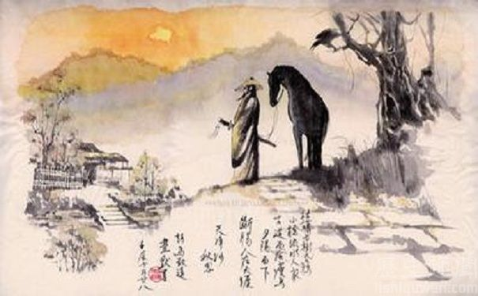
马致远的天净沙·秋思
枯藤老樹昏鴉，小橋流水人家，古道西風瘦馬。
夕陽西下，斷腸人在天涯。

Slide 15
江南好，風景舊曾諳。日出江花紅勝火，春來江水綠如藍。
能不憶江南。
白居易 憶江南

Slide 16
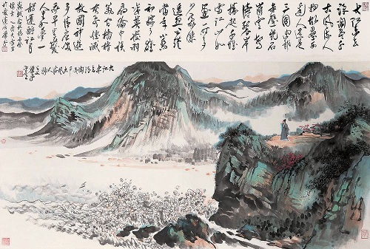
念奴嬌·赤壁懷古

Slide 17
詩篇的價值
* 詩篇連接了舊約聖經和新約聖經。在最真實的意義上，詩篇一直是猶
太人與基督徒共同的祈禱書。
* 詩篇跨越了彼時和此時的鴻溝，是歷代神揀選的子民朝聖之旅的心聲。* 詩篇鼓勵人類表達最豐富的情感，向每一個人心說話，并轉化它。
* 詩篇表現出個體和群體的融合，既有個人深邃的靈修，又透過集體敬
拜禮儀，邀請敬虔的人對神對人敞開自己。
* 敬拜的角色和智慧的提醒並存，引導敬虔的人走蒙福的道路。
“定向----失去方向----重新定向”，反應基督徒朝聖之旅的現實光景。

Slide 18
* 詩篇1-2篇是我們離棄世界，歸向神的心志，恒心過一個智慧的人生，遠離惡事，持守耶和華的律法（神的道），並且晝夜與神交流（禱告）。
* 卷一卷二談到世界各樣的逼迫，包括屬靈的爭戰，因為世界會持續地敗壞，遠離上帝，但彌賽亞的國度已經建立，可以靠著神兒子的恩典得著生活的力量，信心和盼望。
* 在各樣的試煉中，常常導致神的兒女幾乎跌倒，屈服於惡勢力，在卷三的第一篇，詩篇73：13 我徒然洗淨了我的心；徒然洗手表明無辜……
* 整本詩篇的關鍵，是詩73:17，等我進了神的聖所，思想他們的結局，便有25節的反思：除你以外，在天上我有誰呢？在地上我也沒有所愛慕的！
* 個體和群體發出讚美，卷四卷五的界限不絕對，是以上行之詩為主線，表明神的子民成為信心的團契，共同走朝聖之路，一路灑滿了讚美。

Slide 19
如何學習和使用詩篇
一.詩學：
* 對經文的文學藝術的詳細觀察，挖掘出詩人內心的真實世界。
* 從自己的過去或當前的生活經歷中找到與詩篇的連接之處（共同點）。
* 正視個人的情感，用合宜的詩歌來帶動情緒，用默想詩篇來交融。
二.意義：
* 進一步挖掘神在中間要傳達的信息，以及給我們的真理教導。
* 邀請聖靈同工，幫助我們正確地回應，改變自己內心的真實世界。
* 在合適的群體中分享，產生集體的共鳴，彼此支持，重新得力。

Slide 20
詩篇證道
第一堂 詩篇118 有一道門為我敞開
取自卷五，禮拜詩 + 讚美詩
第二堂 詩篇84 說盡君心見我心
取自卷三，錫安詩 + 感恩詩
第三堂 詩篇39 心靈上的舞步
取自卷一，祈禱詩 + 悔罪詩
第四堂 詩篇90 回家
取自卷四，信靠詩 + 智慧詩

Slide 21
詩篇118 有一道門為我敞開
序曲：詩篇是個體和群體敬拜的融合，是在會眾感恩中發出個人的讚美。
第一樂章：會眾的敬拜（1-4節）“耶和華本為善，祂的慈愛永遠長存”
第二樂章：敬拜者的心聲（5-21節）爲什麽說：“耶和華的慈愛永遠長存” ？
1. 及时的帮助（v. 5-9）
2. 仇敌的剿灭（v. 10-14）
3. 胜利的凯歌（v. 15-18）
4. 有一道门为我敞开（v. 19-21）
第三樂章：众民的领悟和感谢（22-29节）
1. 明白救恩，接受真理（v. 22-25）
2. 接受祝福，献上感恩（v. 26-29）
終曲：上帝的門如何為你打開？你加入朝聖的群體了嗎？

Slide 22
詩篇 84 說盡君心見我心
君心的渴慕
一位事奉者，可拉的後代，在聖殿的獨白
我心的回應
A 渴慕之心（1-4節）
B 感恩之心（5-7节）
C 忠貞之心（8-12节）
你跨越彼時和此時的鴻溝了嗎？

Slide 23
詩篇 39 心靈上的舞步
尋找舞伴：一個共同的話題“我們如何與艱難共舞”
第一花步：在對手面前靜默---關注個人感受，生發愁苦（1-3節）
第二花步：在上帝面前申訴---關注整個人生，生發虛幻（4-6節）
第三花步：在上帝面前領悟---關注神的拯救，生發指望（7-8節）
第四花步：在上帝面前靜默---關注内心罪惡，生發求饒（9-11節）
第五花步：在上帝面前禱告---關注神的應許，生發喜樂（12-13節）
曲終情未了：需要不斷地操練，從菜鳥到高手

Slide 24
詩篇 90 回家
引言：朝聖之旅就是人在歸途
主點一：居所，朝聖之旅在亙古設定（1-2 節）
主點二：歸回，朝聖之旅从呼喚開始（3-6 節）
主點三：忿怒，朝圣之旅与罪恶争战（7-10 節）
主點四：数算，朝圣之旅靠智慧前行（11-12 節）
主點五：祈求，朝圣之旅求神手坚立（13-17 節）
結論：朝聖之旅是當下和永恆的完美結合

